Slide 1

Aleksandar Leso Ivanović

Slide 2
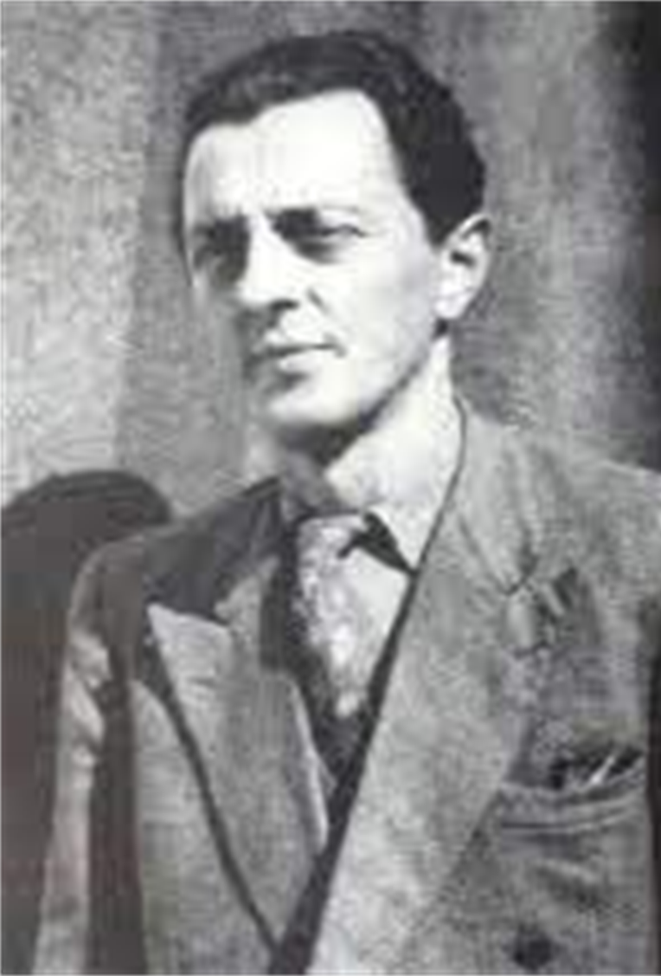
Pjesnik svud ostaje a ipak dalje ide
za maglom, za daljinom, za oblačića pramom,
njega je svuda manje no tamo gdje ga vide
a najmanje ga ima u njemu samom.

Slide 3
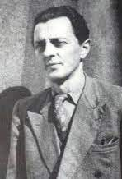
Aleksandar Leso Ivanović je rođen 21. novembra 1911. godine na Cetinju. Otac mu je bio državni činovnik, a majka domaćica. Gimnaziju je završio na Cetinju. Poslije završena četiri razreda gimnazije stupio je u državnu službu (činovnik). U literaturi se prvi put javio kao šesnaestogodišnjak. Kako kaže Niko S. Martinović to su bili ,,stihovani đački akvareli” rađeni na odbljescima narodne pjesme i Šantića. Godine 1929. se desetak puta oglasio u beogradskom ,,Vencu” Jeremije Živanovića i to je značilo priznavanje i relativnu afirmaciju jednog novog pjesničkog imena. Od 1931. do rata je radio u Ministarstvu zdravlja, Ministarstvu prosvjete i u ,,Narodnoj knjizi” na Cetinju. Do 1935. godine u onovremenim crnogorskim publikacijama: u podgoričkom almanahu ,,Srž”, u cetinjskom ,,Pregledu”, ,,Zapisima”, ,,Odjeku”, i ,,Zetskom glasniku” štampao je još nekoliko pjesama. Sljedećih desetak godina nije ništa objavljivao. Pred sam Drugi svjetski rat se oženio.

Slide 4
Poslije 1945. godine povremeno sarađuje sa ,,Pobjedom”, ,,Susretima” i ,,Stvaranjem”. Godine 1950. cetinjska ,,Narodna knjiga” izdala mu je prvu zbirku pjesama “Stihovi”, a deset godina kasnije titogradski ,,Grafički zavod” štampao mu je drugu knjigu poezije ,,Čapur u kršu”. Poslednjih desetak godina života je radio kao lektor u ,,Pobjedi”. Umro je 13. oktobra 1965. godine. Najpoznatije pjesme su: ,,Kari Šabanovi”, ,,Pohodi na Crnu Goru”, ,,Ljudi sjenke”, ,,Slomljenom oknu”… Napisao je 53 pjesme.

Slide 5
Pismo prijatelju
Dolazi jesen, pa zima… sa maglama, sa kišama, s mećavama. To je njihova obavezna pratnja. A kad stignu, zateći će kod mene: bolest, siromaštinu, brige. To je opet moja obavezna pratnja… Možeš misliti kako će to biti zanimljiv prizor kad se obje pratnje uhvate za ruke i zaigraju oko mene vrzino kolo… A dva sina treba poslati na studije. Drva treba nabaviti za nas troje koji ostajemo ovdje. I dužan sam. I uopšte, cijelog života ne uspjeh da odgonetnem tu, za mene nerješivu, zagonetku: kako, na pošten način, ne štedeći trud i dajući uvijek kvalitetan učinak, zaraditi dovoljno za život. Od svih mnogobrojnih puteva koji vode ostvarenju tog cilja, ja sam, izgleda, izabrao onaj jedini pogrešni… Ne znam imaš li kakve mogućnosti da mi pomogneš… u nevolji sam pa rekoh: da ti se požalim. Jer, čovjek se žali prijatelju.
Pjesma u prozi, napisana dva dana prije smrti – labudova pjesma

Slide 6

Aleksandar Leso Ivanović u nastavi književnosti

Slide 7
Blago u rijeci
Brda su od nje skrila vidike
i daljine što mame.
I bude ti žao rijeke
u dnu kanjona, same.
Al tad zadivljen spaziš čudo
koje ne vide oči svake:
rijeka je probila sebi dno
i pod njim našla nebo i oblake.
Programska pjesma (sadrži elemente Ivanovićeve poetike)
voda, nebo, usamljenost – opsesivni motivi
prva strofa predstavlja deskripciju koja dominira u većini pjesama
druga strofa misaona, rijeka je matafora za život, ljepota nije u materijalnom, već u duhovnom
Duhovno je skriveno u dubinama i rijeka je ovdje u svojstvu istraživača, otkrivaoca.

Slide 8
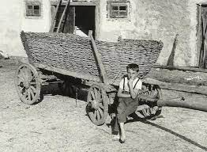
Kari Šabanovi
- lament nad prohujalim djetinjstvom
Sjećanje me lakom tugom ovi...
- pažljivo odabrane riječi ( kari Šabanovi, džada, oko pipa, ukrcali, ...)
- kombinacija vizuelnog i akustičkog
- optimizam i pesimizam

Slide 9
Slomljenom oknu
- oneobičenost koja se ogleda u samom naslovu (dativ umjeto nominativ)
- apostrofa:
Slomljeno okno sa pola stakla
ko li te razbi, šta ti je bilo?
- retoričko pitanje – upitnost lirskog subjekta predstavlja rezultat težnje da se domogne dubl.jih i trajnijih istina, onih koje mogu da pomognu u rješavanju brojnih životnih pitanja.
- sinestezija – stilska figura koja je obilježila modernu i simbolizam: odsjaj daljine pilo...
- gradacijsko predstavljanje doživljenog:
Ko li ti uze odbljeske dana,
nebo i kuću u granju skritu?
Ko li ti ubi u letu pticu
i slomi grane jablanu vitu?

Slide 10

Slomljenom oknu
alegorijsko značenje – prikaz vječite ljudske patnje
Slomljeno okno iz tankog rama,
u tebi vidim, dok slazi tama,
krajičak puta i golo polje.
A kad se malo zagledam bolje,
da li to vidim i sebe sama?
intimistička lirika
poistovjećivanje lirskog subjekta s prirodom i predmetima

Slide 11
Linkovi:
http://www.montenegrina.net/pages/pages1/knjizevnost/aleksandar_leso_ivanovic.htm
http://wwwbloggercomprofile1704280558878634.blogspot.com/2015/05/aleksandar-leso-ivanovic.html
http://www.maticacrnogorska.me/files/77/16%20svetlana%20sekulic.pdf
https://www.vijesti.me/kultura/576719/na-cetinju-zivi-gospodstven-svijet
http://www.rtcg.me/kultura/kulturna-galaksija/296397/pjesnik-koji-je-daljinu-u-dusi-nosio.html

